Slide 1




Xây dựng hệ thống phát hiện
lỗ hổng phần mềm dựa trên
công nghệ Fuzzing song song
Sinh viên thực hiện : Lê Đức Anh
Lớp : Kỹ thuật máy tính K50
Viện CNTT& TT, ĐHBK HN
Giáo viên hướng dẫn : Th.S Nguyễn Tử Quảng

Slide 2
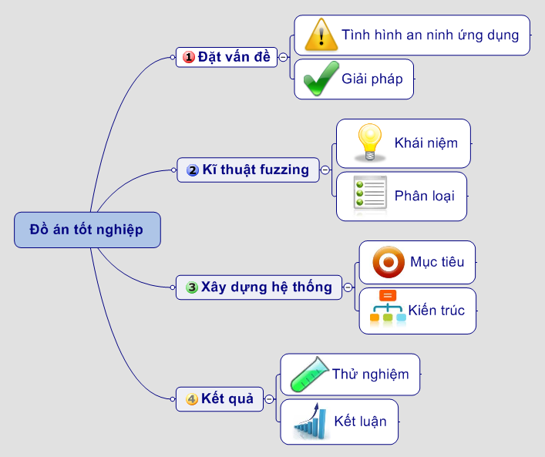
Nội dung

Slide 3









1. Đặt vấn đề
Phần mềm ngày càng phổ dụng:
Phổ biến
Ứng dụng mạnh trong đời sống hàng ngày

Slide 4
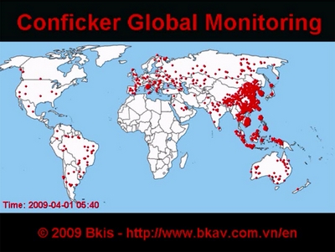


1. Đặt vấn đề
2009
4238
lỗ hổng phần mềm được công bố
Secunia.com
Tình hình an ninh ứng dụng hết sức nóng bỏng!!!

Slide 5


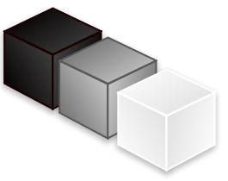




Giải pháp
Kiểm thử phần mềm
Thủ công.
Lỗ hổng an ninh?
Xây dựng hệ thống trên công nghệ Fuzzing
Tự động hóa cao độ.
Phát hiện lỗ hổng an ninh tốt.
Cải thiện hiệu suất

Slide 6


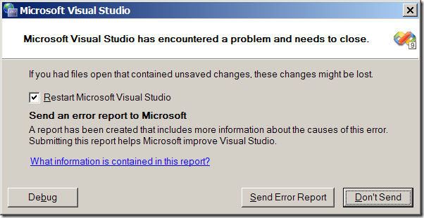
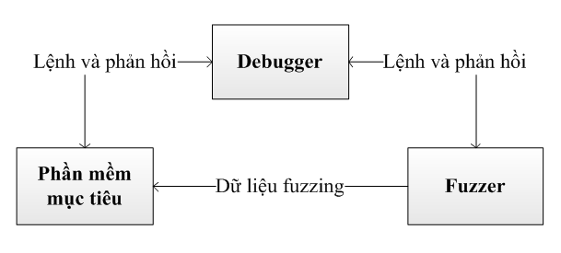

2. Kĩ thuật Fuzzing
Khái niệm:
Fuzzing là kỹ thuật được tự động hoá cao độ nhằm phát hiện lỗi phần mềm bằng cung cấp dữ liệu đầu vào cho chương trình, sau đó theo dõi và ghi lại lỗi xảy ra trong quá trình xử lý của chương trình.
Mô hình Fuzzing cổ điển
~350 000 000 lượt fuzzing được tiến hành

Slide 7
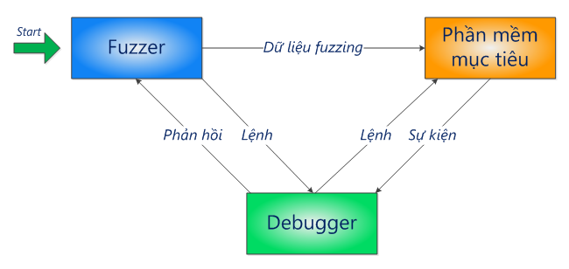
2. Kĩ thuật Fuzzing
Khái niệm:
Fuzzing là kỹ thuật được tự động hoá cao độ nhằm phát hiện lỗi phần mềm bằng cung cấp dữ liệu đầu vào cho chương trình, sau đó theo dõi và ghi lại lỗi xảy ra trong quá trình xử lý của chương trình.
Mô hình Fuzzing cổ điển
~350 000 000 lượt fuzzing được tiến hành

Slide 8










2. Kỹ thuật Fuzzing
1. Xác định mục tiêu
Xử lý file:
Xử lý giao thức:
2. Sinh dữ liệu fuzzing
3. Gửi dữ liệu cho ứng dụng
4. Theo dõi lỗi và phân tích

Slide 9
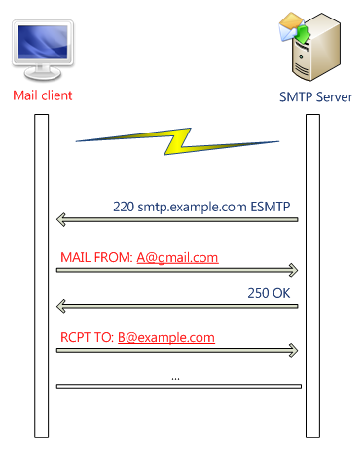
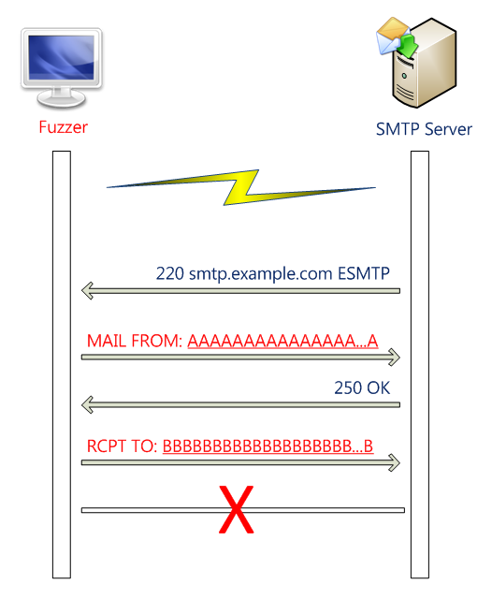


2. Kĩ thuật Fuzzing
Giao thức SMTP
1. Xác định mục tiêu
Dữ liệu fuzzing:
Có dạng đặc biệt
→ các giá trị vượt biên, hoặc chứa các kí tự đặc biệt…
Hiệu suất fuzzing
→ Số lần lặp fuzzing trong một đơn vị thời gian.
Giao thức SMTP
2. Sinh dữ liệu fuzzing
3. Gửi dữ liệu cho ứng dụng
4. Theo dõi lỗi và phân tích

Slide 10




2. Kĩ thuật Fuzzing
1. Xác định mục tiêu
Phương pháp nào?
Dumb fuzzing:
Intelligent fuzzing:
Biến đổi trên mẫu có sẵn.
2. Sinh dữ liệu fuzzing
Đơn giản nhưng … chậm.
3. Gửi dữ liệu cho ứng dụng
Định nghĩa dữ liệu
Nhanh nhưng ... phức tạp.
4. Theo dõi lỗi và phân tích

Slide 11


2. Kĩ thuật Fuzzing
1. Xác định mục tiêu
2. Sinh dữ liệu fuzzing
Framework
3. Gửi dữ liệu cho ứng dụng
4. Theo dõi lỗi và phân tích

Slide 12






3. Xây dựng hệ thống
Mã nguồn mở
Tái sử dụng cao
Intelligent fuzzing
Công ty phần mềm,
Security researcher
Fuzzing song song
Khả năng khai thác
Framework

Slide 13

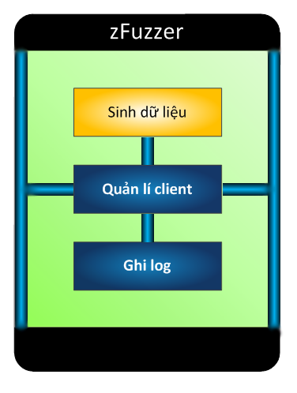
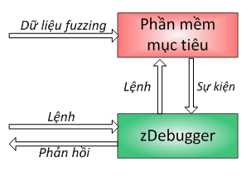
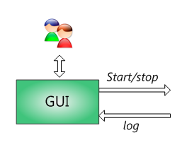
Kiến trúc zFramework

Slide 14


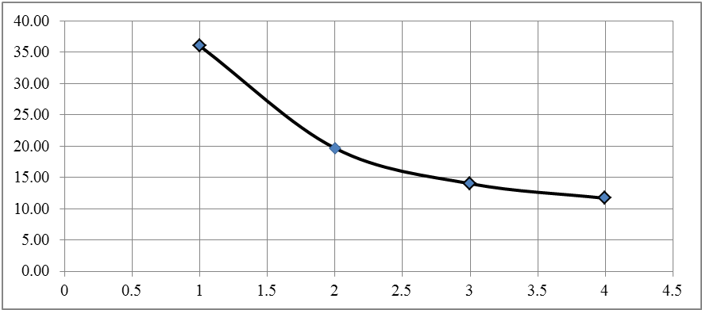
4. Kết quả
Sử dụng zFramework tiến hành kiểm tra
Phần mềm mục tiêu: QK SMTP Server 3.01.
Lỗi nguy hiểm : Tràn bộ đệm khi xử lý lệnh “RCPT TO:”
Mô hình cổ điển
Mô hình song song
Số lượng client tham gia | 1 | 2 | 3 | 4
Thời gian fuzzing (s) | 36.00 | 19.67 | 14.00 | 11.67

Slide 15
4. Kết quả
Thí nghiệm đánh giá hiệu suất Fuzzing
Phần mềm QK SMTP Server 3.01.
Lỗi nguy hiểm khi xử lý lệnh “RCPT TO:”
Sử dụng zFramework để kiểm tra
Mô hình cổ điển
Mô hình song song
Số lượng client tham gia | 1 | 2 | 3 | 4
Thời gian fuzzing (s) | 36.00 | 19.67 | 14.00 | 11.67

Slide 16

4. Kết quả
Kết quả đạt được
Xây dựng được hệ thống fuzzing song song hoàn chỉnh.
Xây dựng được một số module fuzzing
Lỗi tràn bộ đệm trong xử lý câu lệnh “RCPT TO” của QK SMTP server 3.01
Lỗi tràn bộ đệm trong xử lý trường filename trong định dạng tệp pls của Winamp 5.12.
Được áp dụng bước đầu tại Bkis Security.
Hướng phát triển
Thành lập cộng đồng phát triển
Phát triển thêm các module
Hướng tới kiến trúc phân tán

Slide 17


Em xin chân thành cảm ơn!

